Slide 1
Klappið

Slide 2
Almenn staða
Kerfið er stöðugt – niðritími hverfandi
Strætóappinu lokað og Klapp-appið 100% tekið við. Gekk mjög vel.
Hraði á skönnum betri, en betur má ef duga skal
Viðræður við Vegagerðina um samræmdar greiðslur hafnar

Slide 3
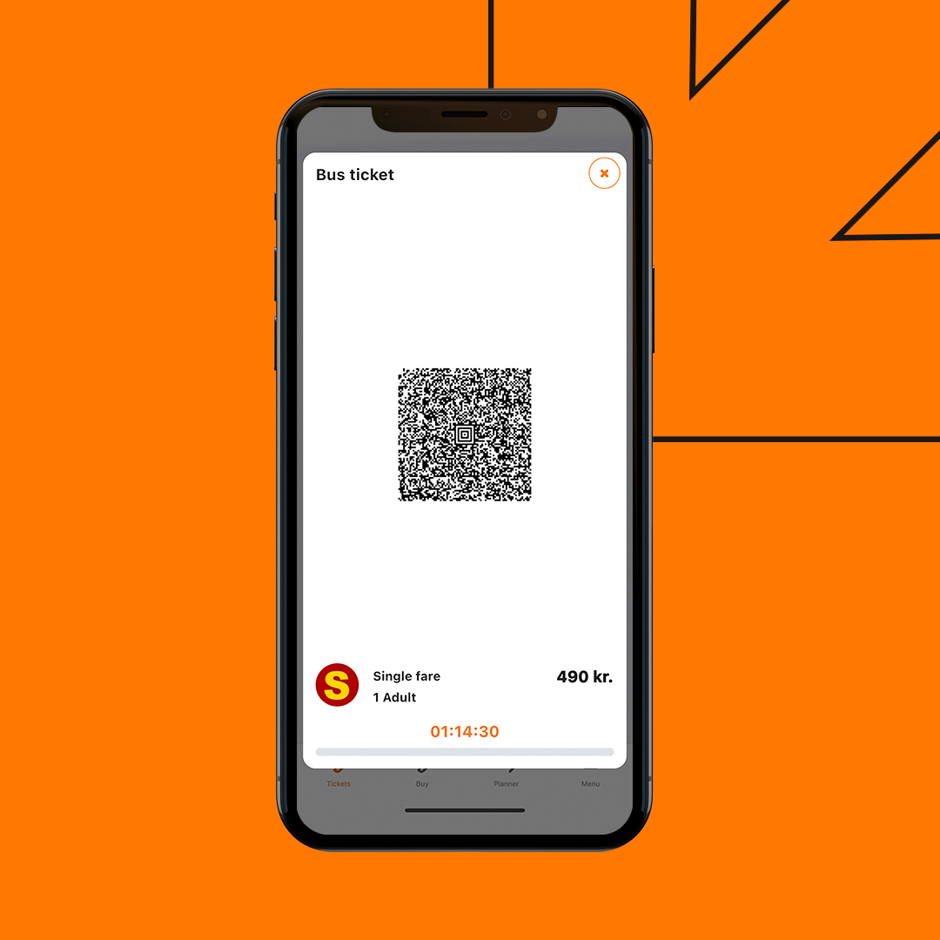
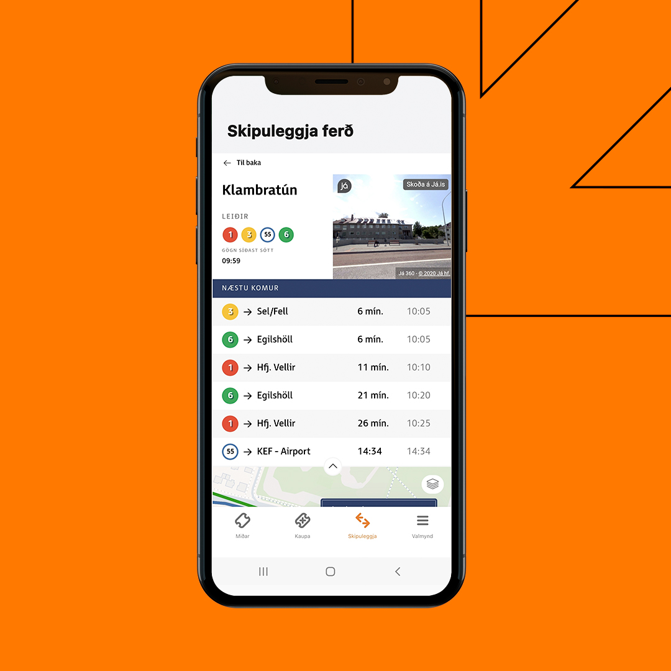
Uppfærslur í Klapp-appinu
Mikið af litlum lagfæringum (eins og gengur)
Uppfærslur á miðaskjá
Skilaboðavirkni (Push notifications)
Uppfært kort og leit (meira á leiðinni)
Auðkenning í appinu (upp á að einfalda aðgang að afsláttum)

Slide 4
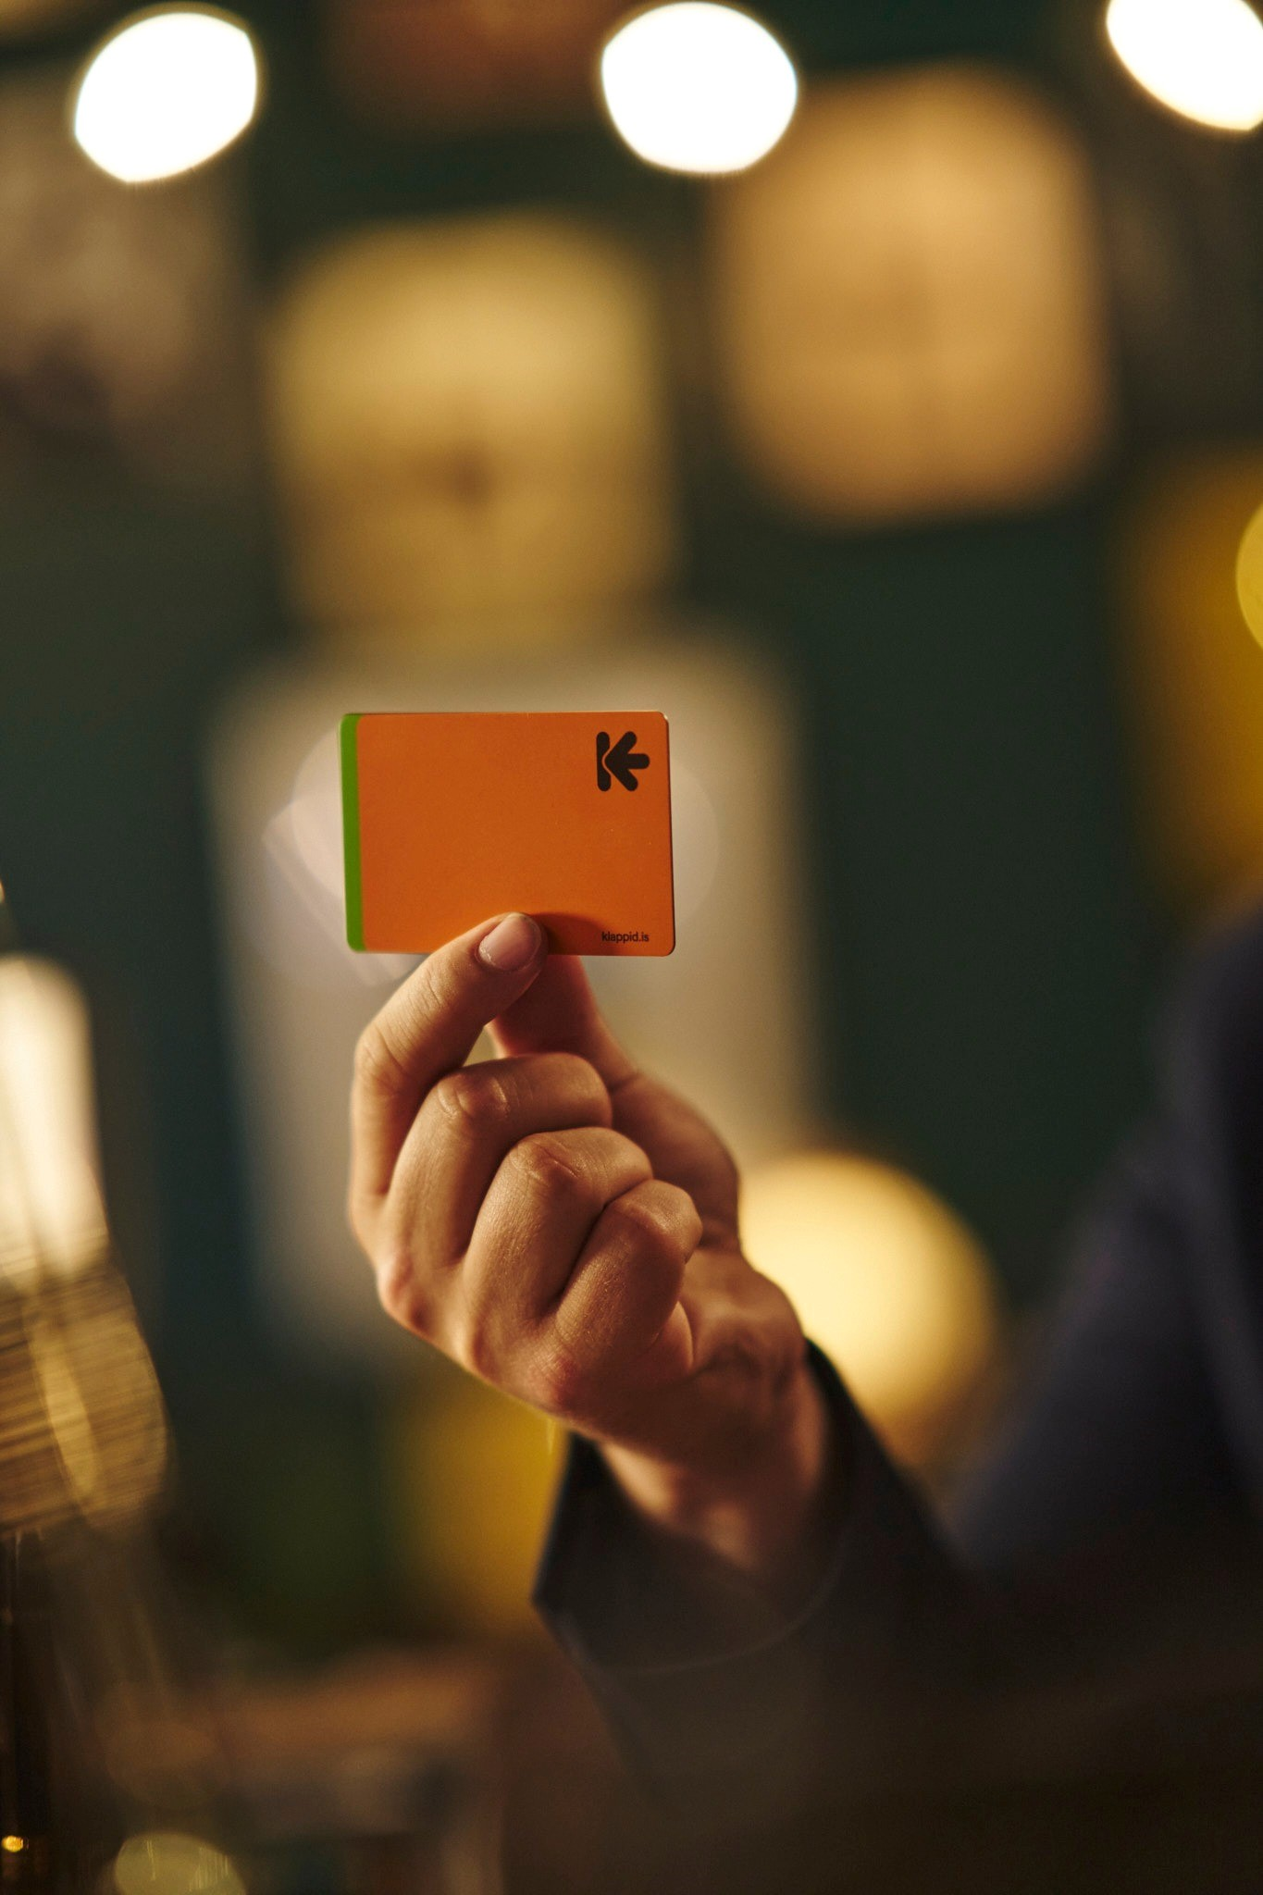
Uppfærslur í greiðslukerfinu
Greiðslutölvan (SmartHub) uppfærð – hraðari skannanir
Greiðsluþak (Capping) á lokametrunum
Snertilaus greiðslukort – Vandi leystur og verið að endurforrita skanna, prófanir einnig í gangi, nýir skannar væntanlegir.
NFC tag kemur með haustinu (miðar á armböndum, lyklakippum o.s.frv.)

